Slide 1
SQL 중·상급 활용
2021. 10. 18.

Slide 2
Contents
Oracle SQL
SUBQUERY 종류와 활용
실행계획 해석

Slide 3



1. SUBQUERY 종류
Ⅰ. SUBQUERY 종류와 활용
SUBQUERY(서브쿼리) : 하나의 SQL 문장 내에서 괄호로 묶인 별도의 Query Block(쿼리 블록)
서브쿼리 종류
1. SCALAR SUBQUERY : 한 레코드당 정확히 하나의 컬럼 값만을 반환하기 위해, 주로 SELECT절에 사용된 서브쿼리
2. INLINE VIEW : FROM절에 나타나는 서브쿼리
3. NESTED SUBQUERY : 결과집합을 한정하기 위해 WHERE절에 사용된 서브쿼리

Slide 4
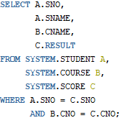



2. SCALAR SUBQUERY
Ⅰ. SUBQUERY 종류와 활용
세 테이블 JOIN 결과
STD_DT_TABLE
‘세 테이블 JOIN 결과’는 ’20년 1학기’에 산출된 학생별&과목별 점수임
이에 따라 SCALAR SUBQUERY를 활용하여, 해당 결과에 ’20년 1학기’의 종강일자를
추가하는 방법은?
(반드시 SCALAR SUBQUERY를 활용하여 결과를 나타낼 것)

Slide 5
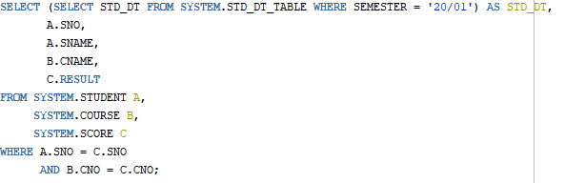

2. SCALAR SUBQUERY
Ⅰ. SUBQUERY 종류와 활용
SCALAR SUBQUERY 활용
SCALAR SUBQUERY에 의해서 반드시 ‘한 컬럼의 한 레코드’가 반환돼야 함
그렇지 않을 경우, 에러가 반환됨

Slide 6
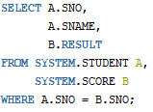
2. SCALAR SUBQUERY
Ⅰ. SUBQUERY 종류와 활용
세 테이블 JOIN 결과
두 테이블 JOIN 결과
‘두 테이블 JOIN 결과’에 SCALAR SUBQUERY를 추가하여,
‘세 테이블 JOIN 결과’와 동일하게 만드는 방법은?

Slide 7
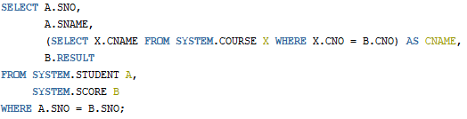
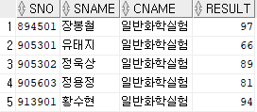
2. SCALAR SUBQUERY
Ⅰ. SUBQUERY 종류와 활용
SCALAR SUBQ & CORRELATED SUBQ
SCALAR SUBQUERY 내부에서 외부테이블을 참조하고 있음(B.CNO)
이처럼 SUBQUERY 내부에서 외부테이블의 값을 참조하는 형태를 ‘CORRELATED SUBQUERY’라고 칭함
즉, 해당 예시는 SCALAR SUBQUERY이면서 동시에 CORRELATED SUBQUERY임

Slide 8

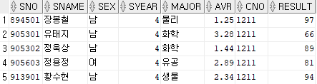
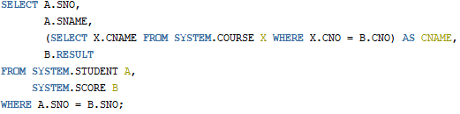
3. CORRELATED SUBQUERY
Ⅰ. SUBQUERY 종류와 활용
WHERE B.CNO = X.CNO
1
2
3
SELECT X.CNAME
MAIN QUERY의 SELECT 절에
선택된 X.CNAME 추가
일반적인 SUBQUERY를 사용했을 때는 OUTER QUERY(MAIN QUERY)보다 해당 SUBQUERY가 먼저 실행됨
이와 다르게, CORRELATED SUBQUERY는 OUTER QUERY에서 읽어온 행을 갖고 해당 SUBQUERY를 실행하는 것을 반복함
CORRELATED SUBQUERY를 사용하여 산출한 결과를 MAIN QUERY만 사용하여 동일하게 산출할 수 있다면,
MAIN QUERY만 사용하는 방안을 추천함

Slide 9


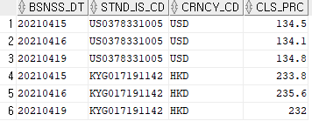
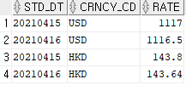
3. CORRELATED SUBQUERY
Ⅰ. SUBQUERY 종류와 활용
CLS_PRC_BY_DT
EXCHANGE_RATE
SCALAR SUBQUERY & CORRELATED SUBQUERY를 활용하여,
CLS_PRC_BY_DT 테이블에 ‘원화환산금’컬럼을 생성하는 방법은?
(단, 특정 BSNSS_DT에 대한 환율이 존재하지 않는다면,
해당 BSNSS_DT보다 이전 일자 중 가장 최근 일자의 환율을 사용할 것)

Slide 10
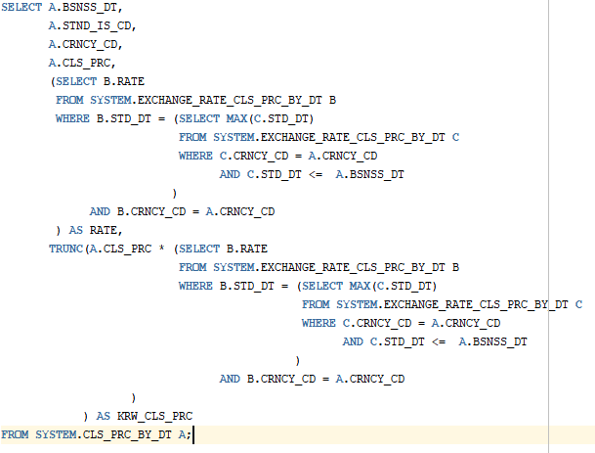
3. CORRELATED SUBQUERY
Ⅰ. SUBQUERY 종류와 활용
SCALAR SUBQ & CORRELATED SUBQ
CORRELATED SUBQ를 중첩해서 사용함
중첩된 CORRELATED SUBQ 중, 안쪽에 위치한
CORRELATED SUBQ를 먼저 해석하면 됨

Slide 11
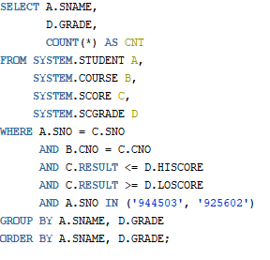
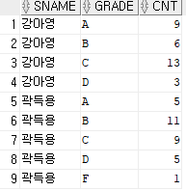
4. INLINE VIEW
Ⅰ. SUBQUERY 종류와 활용
두 테이블 JOIN
해당 결과를 기반으로 A_CNT, B_CNT, C_CNT, D_CNT, F_CNT컬럼을 생성하여,
최종 PIVOT_TABLE을 만들기 위한 TMP_PIVOT_TABLE을 산출하는 방법은?
SNAME | A_CNT | B_CNT | C_CNT | D_CNT | F_CNT
강아영 | 9 | 0 | 0 | 0 | 0
강아영 | 0 | 6 | 0 | 0 | 0
강아영 | 0 | 0 | 13 | 0 | 0
강아영 | 0 | 0 | 0 | 3 | 0

Slide 12
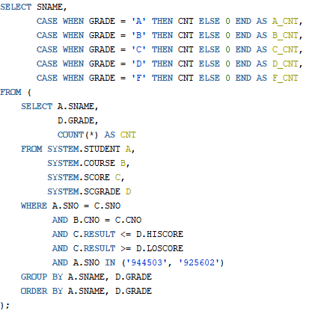
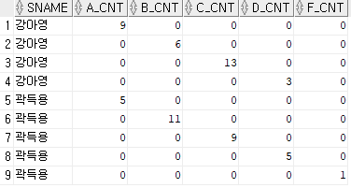
4. INLINE VIEW
Ⅰ. SUBQUERY 종류와 활용
INLINE VIEW

Slide 13
4. INLINE VIEW
Ⅰ. SUBQUERY 종류와 활용
INLINE VIEW
해당 TMP_PIVOT_TABLE을 기반으로, FINAL_PIVOT_TABLE을 생성하는 방법은?

Slide 14
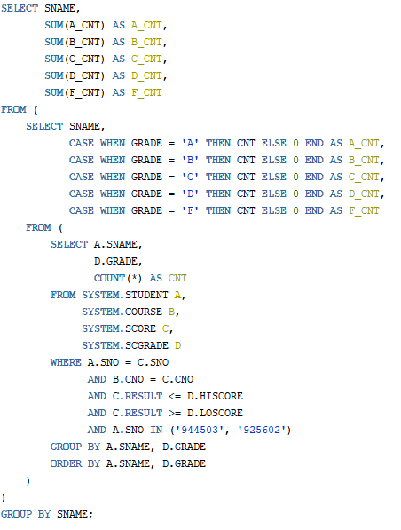

4. INLINE VIEW
Ⅰ. SUBQUERY 종류와 활용
INLINE VIEW
INLINE VIEW를 중첩해서 사용하여, 최종 PIVOT_TABLE을 산출
특정 쿼리에 여러 번의 연산과정이 포함돼야 하는 경우
해당 쿼리를 중첩된 INLINE VIEW로 작성하면,
쿼리 테스트 시 중간 연산과정을 확인하기 쉬워 짐
이런 이점을 활용하여,
하나의 MAIN QUERY로 결과를 산출할 수 있음에도 불구하고
여러 INLINE VIEW로 구성하는 것은 추천하지 않음
VIEW의 개수가 늘어날수록, 속도 저하가 발생함

Slide 15
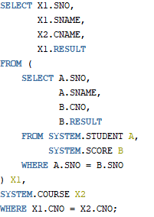
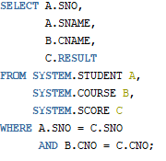
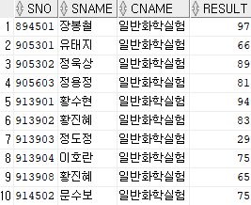
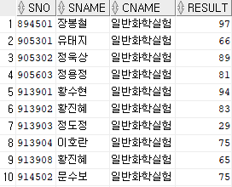
4. INLINE VIEW
Ⅰ. SUBQUERY 종류와 활용
INLINE VIEW 생성 후 JOIN 결과
세 테이블 JOIN 결과
두 QUERY의 결과는 동일함
그러나, INLINE VIEW를 사용한 왼쪽 로직보다,
MAIN QUERY만 활용한 오른쪽 로직이 더 빨리
수행될 확률이 높음

Slide 16
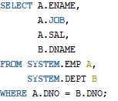


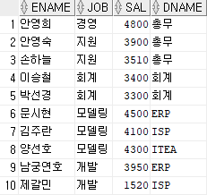
5. NESTED SUBQUERY
Ⅰ. SUBQUERY 종류와 활용
두 테이블 JOIN 결과
BEST_EMP
해당 결과에 NESTED SUBQUERY를 사용하여,
‘최고 직원’으로 선정된 직원 정보만 조회하는 방법은?

Slide 17
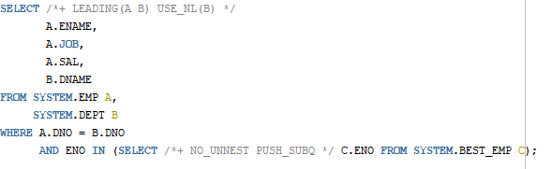

5. NESTED SUBQUERY
Ⅰ. SUBQUERY 종류와 활용
NESTED SUBQ

